Slide 1
基于神经网络的序列标注（二）
基 于 Pytorch 实 现
史毅斌 2020.7.30

Slide 2
准备工作
参考：
https://www.aclweb.org/anthology/P16-1101.pdf
https://github.com/bamtercelboo/pytorch_NER_BiLSTM_CNN_CRF
https://github.com/liu-nlper/SLTK
运行环境：
PyTorch: 1.0.0 Python: 3.6 Cuda: 8.0 (can chose)

Slide 3
数据集
CoNLL2003
Data | Train | Dev | Test
conll2003 | 14987 | 3466 | 3684
CoNLL2003原始数据集使用的是BIO标注，而现在更常用的是BIESO标注，效果更好
Pre-Trained Embedding：Glove，100维，维基百科

Slide 4
参数初始化
Optimizer： sgd = True learning_rate = 0.015 use_lr_decay = True lr_rate_decay = 0.05 min_lrate = 0.000005
Train: epochs = 1000 early_max_patience = 10 batch_size = 10 dev_batch_size = 10 test_batch_size = 10
Model： embed_dim = 100 char_dim = 30

Slide 5
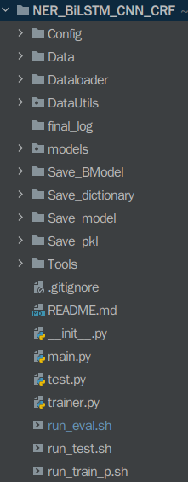
项目结构
配置文件
词汇表和标签表
语料数据
历次训练的模型
数据加载脚本
序列化的对象数据
数据工具脚本
模型评估脚本
模型脚本
入口文件
保存效果最好的模型
测试脚本
训练脚本

Slide 6
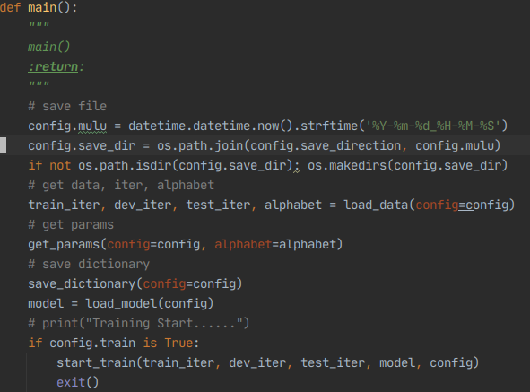
训练入口
根据配置文件生成词汇表，训练、开发和测试的数据的迭代器。
生成模型
实例化Train类，开始训练

Slide 7
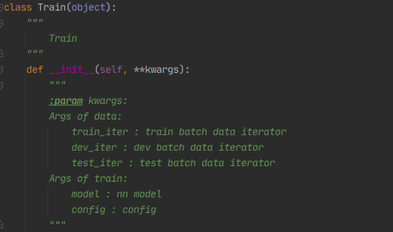
Train类-开始训练
参数包括：
训练、开发、测试批数据迭代器和模型对象、以及实例化的配置文件对象

Slide 8
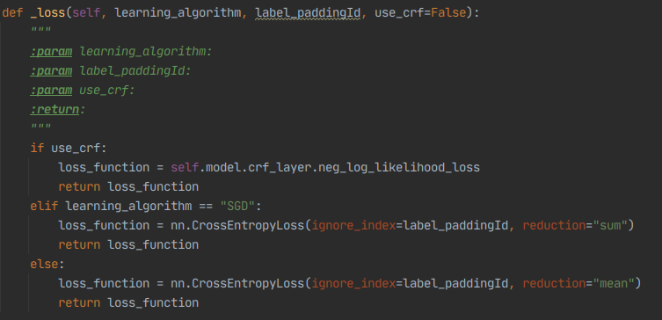
判断loss函数
Reduction = sum，对n个样本的loss求和，mean，求平均值

Slide 9
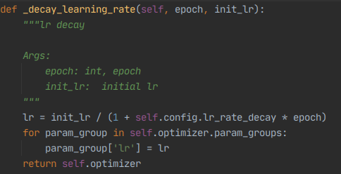
衰减学习率
通过更新优化器的属性来更新学习率

Slide 10
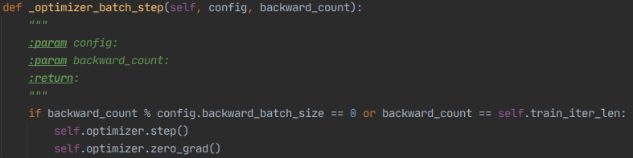
利用优化器更新模型参数
利用优化器的step()函数，更新模型参数，即反向传播算法。

Slide 11
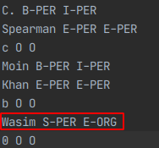
模型测试
利用训练好的模型进行标签预测，并输出

Slide 12
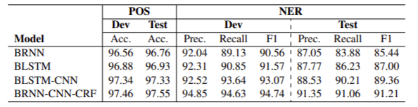
模型评估
Model | % P | % R | % F1
BLSTM | 88.41 | 87.50 | 88.64
BLSTM-CRF | 90.34 | 88.83 | 89.47
BLSTM-CNN | 89.24 | 90.96 | 90.04
BLSTM-CNN-CRF | 90.42 | 91.03 | 91.24

Slide 13
Thanks
史毅斌 2020.7.30

